Slide 1

T.C. DIŞİŞLERİ BAKANLIĞI
AVRUPA BİRLİĞİ BAŞKANLIĞI
KAMU KURUMLARI AB PROGRAMLARI BİLGİLENDİRME TOPLANTISI
25 Haziran 2020
Birlik Programları ve Sınır Ötesi işbirliği Daire Başkanlığı

Slide 2

AB Programları
Nedir?
Üye ve aday ülkeler arasında işbirliğini geliştirerek ortaklık bilincinin yerleşmesini desteklemek, AB politikalarının ve mevzuatının uygulanmasına ve AB’nin karşılaştığı sorunlara ortak çözümler üretilmesine katkı sağlamak üzere uygulanan faaliyetler bütünü
Nasıl katılıyoruz?
1999 yılı Aralık ayı: adaylık statüsü,
2000 – 2006 dönemi «Topluluk Programları» 26 Şubat 2002 tarihinli «Türkiye Cumhuriyeti ile Avrupa Topluluğu Arasında Türkiye Cumhuriyetinin Topluluk Programlarına Katılmasının Genel İlkeleri Hakkında Çerçeve Anlaşma» uyarınca
ABB görevi?
«AB Program ve Ajanslarına katılımı koordine etmek, izlemek ve değerlendirmek» görevi (4 Nolu CB Kararnamesi Md. 62), AB Programları Kurulu Sekretaryası
Birlik Programları ve Sınır Ötesi işbirliği Daire Başkanlığı
2

Slide 3
AB Programlarına Katılım Kilometre Taşları
HELSİNKİ ZİRVESİ
8 AB Programı ve 2
AB ajansına
Katılım
16 AB Programı ve 1
AB ajansına
Katılım

10-11 Aralık 1999 Helsinki Zirvesi'nde Türkiye'nin adaylığı resmen onaylanmıştır.


1997
1999
2002
2002-2006
2007-2013
2014-
LÜKSEMBURG ZİRVESİ
ÇERÇEVE ANLAŞMA
9 AB Programı ve
2 AB Ajansına
Katılım

12 Aralık 1997 tarihinde lüksemburgda Gerçekleştirilen Zirve’de Aday Ülkelerin AB Programlarına katılabilmesinin önü açılmıştır.

Çerçeve Anlaşma’nın imzalanmasının ardından ülkemizin programlara katılımının önü açılmıştır.


Slide 4


AB Programları- Uygulama
IPA’dan farklı!!!
İşbirliği →farklı ülkelerden ortaklar
İyi uygulama, bilgi paylaşımı
Konu bazlı programlar
Yatırım içermeyen projeler (kültürel faaliyetler, personel değişimi, araştırma projeleri, bilgi paylaşımı..)
Merkezi projelerde → Avrupa Komisyonu’na
Merkezi olmayan programlar → ilgili kuruluşlara başvuru yapılmaktadır.
Bütçesi = Katılımcı Ülkelerin Katkı Payları + AB Bütçesinden Tahsisat
Birlik Programları ve Sınır Ötesi işbirliği Daire Başkanlığı
Notes:
AB’nin ortak politika alanlarında karşılaştığı zorlukların üstesinden gelebilmek amacıyla oluşturduğu uzun dönemli strateji ve hedeflerine ulaşılabilmesi amacıyla odak konularda oluşturulan çok yıllı programlardır.
Bu Programlar eğitim, kültür, medya, bilim, araştırma, sanayi, iş ortamı, istihdam, vb. odak alanlardaki sorunların çözümü amacıyla üretilen projeler aracılığıyla gerçek ve tüzel kişilere hibe edilmesine ilişkin faaliyetleri bütünüdür.
Projeler tüm katılımcı ülkeler arasında yarışma usulüyle bağımsız değerlendiriciler tarafından puanlanmakta ve en iyi projeler hibe almaya hak kazanmaktadır.
Programlar AB Üye Devletleri ve diğer katılımcı ülkelerin oluşturduğu ortak bütçeyle yürütülmektedir.
Birlik Programları konu bazlı programlardır. Bunlar altında spesifik olarak tanımlanmış hibe çağrılarına çıkılır. Öne çıkan özelliklerinden biri Yatırım içermeyen projelerin desteklenmesidir. Yani altyapı projeleri ya da ekipman alımı, ofis oluşturulması gibi faaliyetler bunlar altında desteklenmez. Programların temel amacı Programların uygulandığı alanlardaki uygulamaları yakınlaştırmak, uygulamalardan ve gelişmelerden haberdar olmak, bilgiyi paylaşmaktır. Birlik Programlarının esasen çok basit bir mantığı vardır. AB tarafından aynı alanda uygulanmakta olan dağınık ve koordinasyondan yoksun faaliyetleri tek bir çatı altında almaktadır. Örnek olarak eğitim alanını alacak olursak, 28 farklı ülkedeki eğitim desteklerini tek bir çatı altına almakta ve ayrıca Komisyon tarafından sağlanan hibe ile ilave finansman imkanı doğurmaktadır. Birlik programlarının uygulanıyor olması, yine tek tek ülkeler tarafından uygulanmakta olan faaliyetlere de engel teşkil etmemektedir. Ülkeler kendi programlarını aynen uygulamaya devam edebilirler.

Slide 5
AB Programları Kurulu
2019/20 sayılı CB Genelgesi uyarınca kurulmuştur,
Sekretarya → BSDB
AB Başkanı → Birlik Programları Ulusal Koordinatörüdür,
İlk toplantı → 4 Şubat 2020: katılımın muhtemel görüldüğü 11 yeni ve 6 ardıl programla ilgili Çalışma Gruplarının kurulması kararı alınmıştır.
Görevleri
Tüm program ve ortak girişimler ile programlama ve uygulama süreçlerine ilişkin çalışmalar yürütür, tedbir alır.
Birlik Programları Ulusal Koordinatörünün önerisi doğrultusunda Koordinatör Kuruluşu tespit ederek yetkilendirir.
Tüm program ve ortak girişimlere katılım talebini değerlendirerek Türkiye’nin katılımına ilişkin nihai kararı verir.
Katılım sağlanan program ve ajansları ulusal düzeyde etkin ve koordineli bir şekilde yönetir, yıllık katkı paylarının koordinasyonunu sağlar ve yürütülen programları takip eder.
Birlik Programları ve Sınır Ötesi Daire Başkanlığı
5
Notes:
Performans odaklı izleme,
Çağrılara başvurmayı teşvik

Slide 6

2014-2020 Dönemi AB Programları
Ulusal düzeyde AB Programların yürütülmesinden sorumlu kurumlar:
Erasmus+ (Ulusal Ajans)
Ufuk 2020 (TÜBİTAK)
COSME (KOSGEB)
EaSI (AB Başkanlığı)
Fiscalis 2020 (Hazine ve Maliye Bakanlığı)
Gümrükler 2020 (Ticaret Bakanlığı)
Sivil Koruma Mekanizması (AFAD)
Yaratıcı Avrupa (Kültür ve Turizm Bakanlığı) (2015-2016)
ESC (Ulusal Ajans)

Slide 7
2014-2020 Dönemi AB Ajansları
Avrupa Çevre Ajansı
Avrupa Uyuşturucu ve Uyuşturucu Bağımlılığını İzleme Merkezi (EMCDDA)
2000 yılından bu yana katılım sağlanmaktadır.
2007 yılından bu yana katılım sağlanmaktadır.
Çevre ve Şehircilik Bakanlığı
Türkiye Uyuşturucu ve Uyuşturucu Bağımlılığı ile Mücadele İzleme Merkezi (TUBİM)
Birlik Programları ve Sınır Ötesi işbirliği Daire Başkanlığı

Slide 8
AB Programları – Mali Boyut (2014-2020)
Program Adı | 2014-2020 TR Katılım Payı (Avro) | Program Bütçesi (Avro)*
Erasmus+ | 933 milyon | 14.8 milyar
Avrupa Dayanışma Mekanizması ESC (2019-2020) | 14,6 Milyon | 284,6 milyon
Ufuk 2020 | 436 milyon | 77 milyar
COSME | 68,9 milyon | 2,3 milyar
İstihdam ve Sosyal Yenilik EaSI | 1,2 milyon | 919,4 milyon
Gümrükler 2020 | 1,7 milyon | 547,3 milyon
Fiscalis 2020 | 805 bin | 243,3 milyon
Yaratıcı Avrupa (Ülkemiz programa katılımını 2016 yılında sonlandırmıştır.) | 5,1 milyon | 1,4 milyar
Sivil Koruma Mekanizması | 950 bin | 368 milyon
TOPLAM | ≈ 1,6 milyar | ≈97,8 milyar
*Söz konusu miktar programa katılan bütün ülkelerin kullanımına açık olup yalnızca ülkemize tahsisli değildir.
Birlik Programları ve Sınır Ötesi işbirliği Daire Başkanlığı

Slide 9
2014-2020 Performans Göstergeleri
PROGRAM ADI | FON MİKTARI (AB Toplamı) | TOPLAM KATILIM PAYI | ULUSAL KATKI | IPA | GERİ DÖNÜŞ MİKTARI | TOPLAM GERİ DÖNÜŞ ORANI | SORUMLU KURULUŞ
UFUK 2020 | 77 Milyar € | 359.821.504,82 € | 265.808.553,41 € | 94.012.951,41 € | 230.414.002,90 € | %86.68 | TÜBİTAK
ERASMUS + | 14,7 Milyar € | 663.000.000 € | 352.000.000 € | 311.000.000 € | 536,573,524 € | %80,93 | Türkiye Ulusal Ajansı
COSME | 2,3 Milyar € | 59.097.678 € | 43.266.311 € | 15.831.367 € | 45.640.959 € | % 105,5 | KOSGEB
İstihdam ve Sosyal Yenilik Programı (EaSI) | 919 Milyon € | 1.000.000 € | 570.000 € | 430.000 € | 1.051.917€ | %105,1 | AB Başkanlığı

Slide 10
2021-2027: Katılım Sağlayabileceğimiz AB Programları
Erasmus
Ufuk Avrupa
InvestEU
Dijital Avrupa
Tek Pazar Programı
AB Sahtecilikle Mücadele Programı
Avrupa Uzay Programı
Avrupa Sosyal Fonu+
Adalet, Haklar ve Değerler
Sığınma ve Göç Fonu
Entegre Sınır Yönetimi Fonu – Sınır Kontrol ve Vize Desteği
Yaratıcı Avrupa
Çevre ve İklim Eylemi Programı (LIFE)
Sağlık

Slide 11
2021-2027:İlgili Kuruluşlar ve Tahmini Bütçe
Program | İlgili Kurumlar | ≈ Bütçe €
Erasmus | Ulusal Ajans | 30 Milyar
Avrupa Dayanışma P. (ESC) | Ulusal Ajans | 1,26 Milyar
Ufuk Avrupa | TÜBİTAK | 94,1 Milyar
Invest EU | Hazine ve Maliye Bakanlığı, BDDK, KOSGEB vs | 40,8 Milyar
Dijital Avrupa | CB Dijital Dönüşüm Ofisi, STB, UAB, BTK vs. | 9,1 milyar
Tek Pazar Programı | HMB, STB, Ticaret Bakanlığı, KOSGEB vs. | 4 Milyar
Avrupa Sosyal Fonu (ESF+) | Sağlık Bakanlığı, AÇSHB | 1,174 Milyr
Yaratıcı Avrupa | Kültür ve Turizm Bakanlığı | 1,8 Milyar
Avrupa Uzay Programı | Uzay Ajansı, TÜBİTAK | 16,9 Milyar
Adalet, Haklar ve Değerler | Adalet Bakanlığı, TBMM vs. | 305 Milyon
Entegre Sınır Yön. Fonu-Sınır Ktrl Vize Desteği | İçişleri Bakanlığı, | 8,01 Milyar
Çevre İklim Eylemi (LIFE) | ÇŞB, ETKB,TOB, AFAD vs. | 6,4 Milyar
AB Sahtecilikle Mücadele P. | DDK, Hazine ve Maliye Bakanlığı, Sayıştay vs. | 181,2 milyon
Sığınma Ve Göç Fonu | İçişleri Bakanlığı Göç İdaresi GM | 10,4 Milyar
Birlik Programları ve Sınır Ötesi Daire Başkanlığı
Notes:
Bir de Sağlık Programı eklendi EU4Health
Koordinatör kuruluşu belli olanlar ve belirlenecekler

Slide 12
2021-2027 Dönemi
Hazırlık Süreci
AB Başkanlığı tarafından toplam 14 Birlik Programı ile ilgili analiz çalışması
Koordinatör Kurumları Belli Olan Ardıl Programlar için Koordinatör Kurumlarca Çalışma Grubu
(Erasmus, ESC, Ufuk Avrupa, Fiscalis, Gümrükler, Sivil Koruma Mekanizması)
Koordinatör Kurumları Belli Olmayan Yeni Programlar için AB Başkanlığınca
Çalışma Grupları temel belgeleri: taslak tüzükler, raporlar, varsa analiz çalışması
Yeni programlar için Koordinatör Kurum belirlenmesi
Türkiye’nin ilgili programa katılımı hakkındaki tüm katılımcı kurum değerlendirmelerini içeren Çalışma Grubu Raporunu hazırlanması
Çalışma Grubu Raporlarının AB Programları Kuruluna sunulması
Türkiye’nin katılımına ilişkin nihai kararın Kurul tarafından verilmesi
Birlik Programları ve Sınır Ötesi Daire Başkanlığı
12

Slide 13
2021-2027 Dönemi: Analiz Bulguları
TEŞVİK EDİCİ ETKENLER
AB sürecine destek
Başvuruların hızlı sonuçlanması
Hibe miktarının yüksek olması
Uluslararasılaşma ve Prestij
Yabancı ortaklardan tecrübe kazanımı
Bilgi artışı ve kapasite geliştirme potansiyeli
Yeni alanlar, iş/piyasa, işbirliği fırsatları
ZORLAŞTIRICI ETKENLER
Dil engeli
Vize sorunu
Merkezi başvuru- Brüksel’e yapılması
Uygun ortak bulmak
Kurumlarda kapasite artırım ihtiyacı
Rekabet
Notes:
Katılım sağlayabileceğimiz programları tespit ettik.
Bunlara ilişkin analiz çalışması yaptırdık.
Çalışma grupları oluşturuyoruz.
AB Programları Kurul’una sunacağız.
Tüzüklerin kabulü
Katılım anlaşması

Slide 14
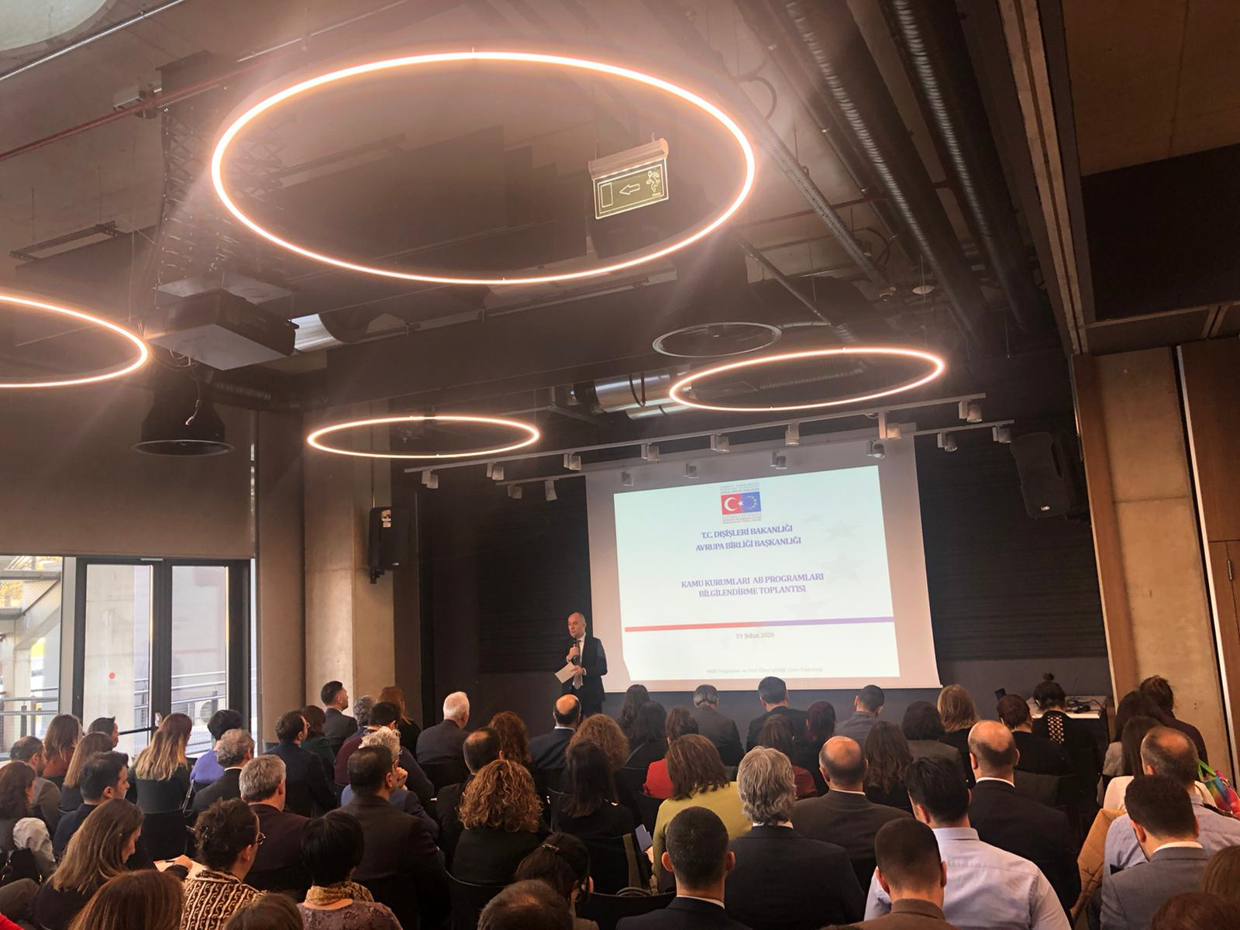
Bugün neden toplandık?
19 Şubat 2020 ODTÜ Cozone’da yapılan toplantının devamı niteliğinde
Kurumlarımız Birlik Programları konusunda ne yaptı?
BPİN ihtiyacı, öneriler, istişare
Notes:
Katılım sağlayabileceğimiz programları tespit ettik.
Bunlara ilişkin analiz çalışması yaptırdık.
Çalışma grupları oluşturuyoruz.
AB Programları Kurul’una sunacağız.
Tüzüklerin kabulü
Katılım anlaşması

Slide 15
Kamu Kurumları BP İrtibat Noktaları İşleyiş
AB Başkanlığı
+ Koordinatör Kurumlar
- Düzenli Bilgi Paylaşımı
- Eğitim İhtiyaç Analizi
- Eğitim Desteği
- BP İrtibat noktalarını Takip/İzleme
AB Kuruluna raporlama
BP İrtibat Noktaları
- Kurum Kurum içi/İlgili paydaşlara sektöre bilgiyi yaygınlaştırma
- Kurum içi birimlere proje desteği
- Uygun çağrı varsa proje hazırlama
- ABB ile koordinasyon
- Düzenli takip ve raporlama
ABB ve AB Programları Kurulu
Raporların genel değerlendirmesi
Performans odaklı izleme
Katılımın artırılması için tedbir alınması
Birlik Programları ve Sınır Ötesi Daire Başkanlığı

Slide 16
Kamu Kurumları BP İrtibat Noktaları Yapılanma
Beklentimiz:
Kurumların AB birimlerinden en az 2 kişinin BPIN tayin edilmesi
Kurum hiyerarşisi içinde BPIN’lere görev tanımlanması
Çalışmalardan hiyeraşinin bilgilendirilmesi
ABB ve Program Koordinatörü kurumlarla düzenli irtibat ve koordinasyon sağlanması
Çalışmalarla ilgili ABB – AB Programları Kurulu – izleme, tedbir alınması ve raporlama yapılması
Birlik Programları ve Sınır Ötesi Daire Başkanlığı
Notes:
İrtibat kişilerini tekrar düzenleyeceğiz, anket göndereceğiz, yapılanma ile ilgili şema isteyeceğiz
Kurumların iç yapılanmalarına göre belirlensin, IPA ya da AB birimlerinden olabilir
Çağrıları bu irtibat kişilerine bildireceğiz
Kurul toplantıları öncesinde bilgi isteyeceğiz
Yeni dönem için de düşünülmeli, belki ÇG’lerdeki kişiler
Gn. Md’ün belirttiği hedefler doğrultusunda en uygun yapılanma olmalı
Mevcutta Ufuk 2020 için UİN’ler var, bu kişilerle çakışabilir/çakışmayabilir
Görevlendirilecek personelin iş yükü göz önüne alınmalı

Slide 17
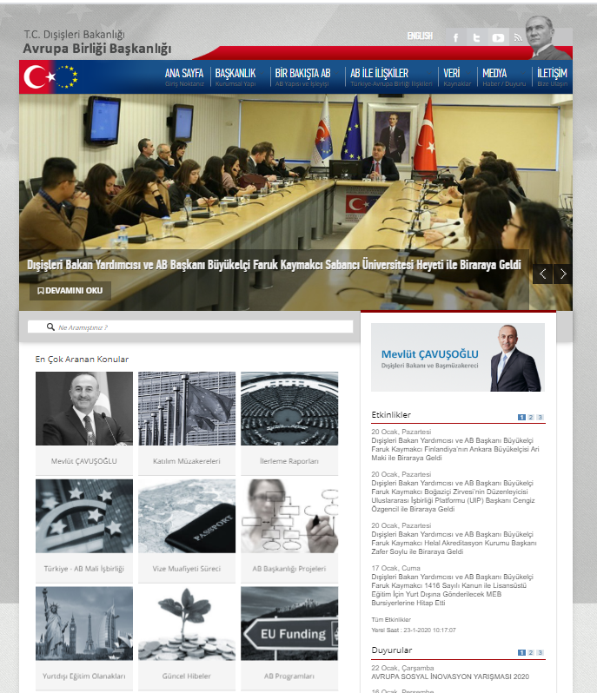
AB Programları
Nasıl Takip Edilir?

Slide 18
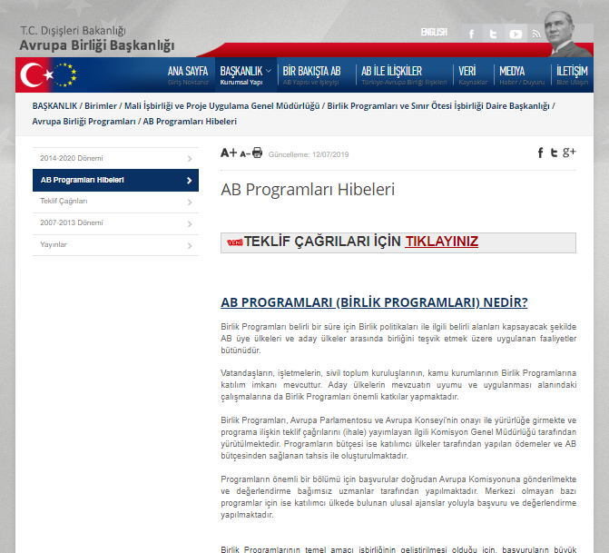
AB Programları
Açık Çağrılar

Slide 19
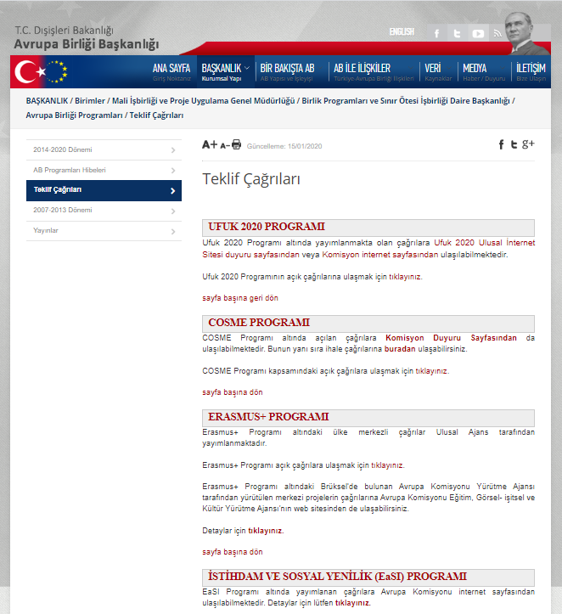
AB Programları
Açık Çağrılar
http://www.ab.gov.tr/index.php?p=46194&l=1

Slide 20
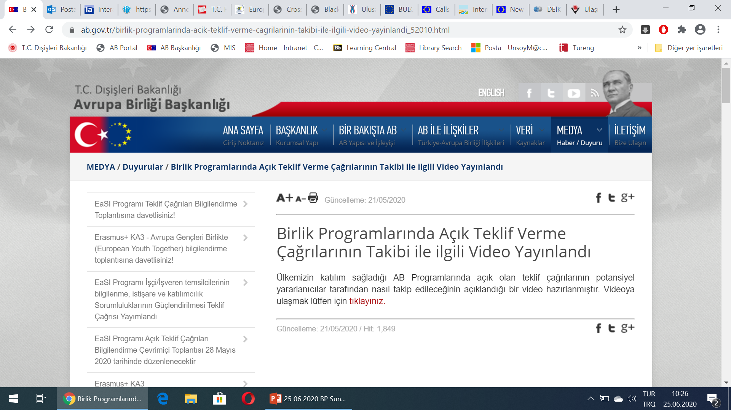

Slide 21
Avrupa Birliği Başkanlığı
İlginiz İçin Teşekkürler!
Şebnem Sözer
Birlik Programları ve Sınır Ötesi İşbirliği Daire Başkanı
bp@ab.gov.tr

